Slide 1
12.2-12.8 紫台中微子周进展 Aires安装和Example01学习

Slide 2
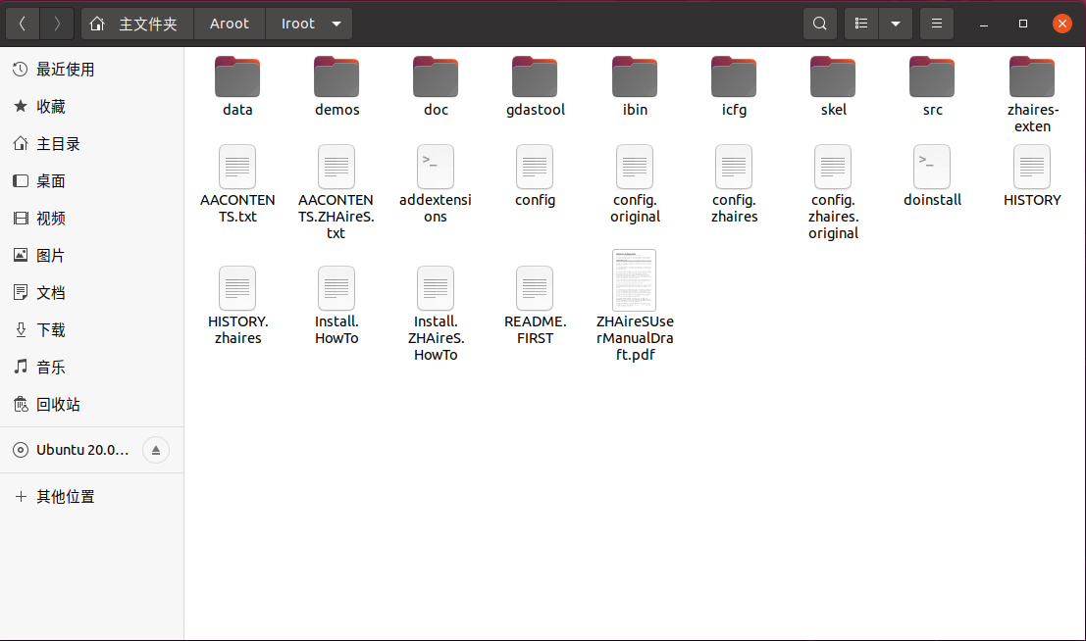
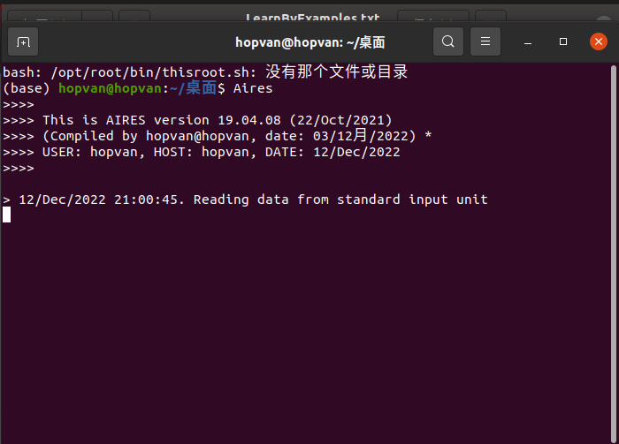
小组进展
1.安装Aires

Slide 3
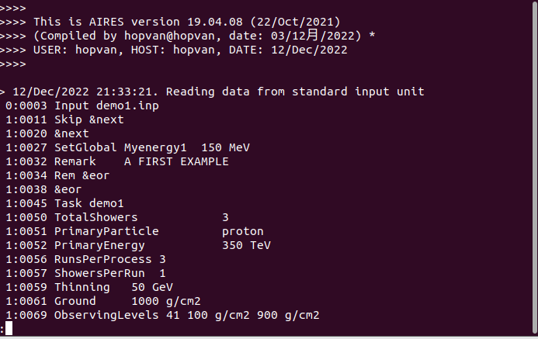
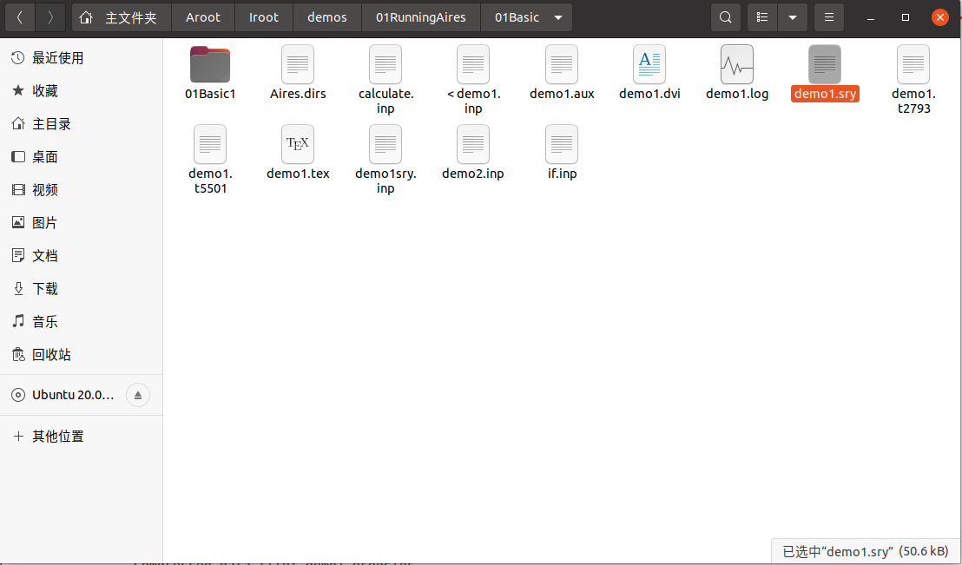
2.Aires的使用——以01Basic 为例
1.Input 参数检查：airescheck -t demo1.inp 2.Aires < demo1.inp 运行后得到
用一个350TeV的proton来进行打靶
数据文件保留在demo1.sry中:1.激发粒子种类和数量 2.到达地面粒子数及种类 3.粒子平均能量 。。。

Slide 4
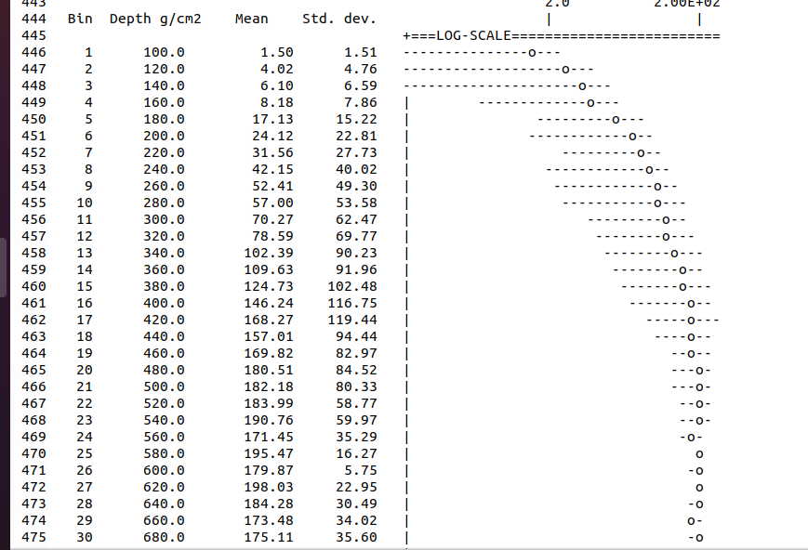
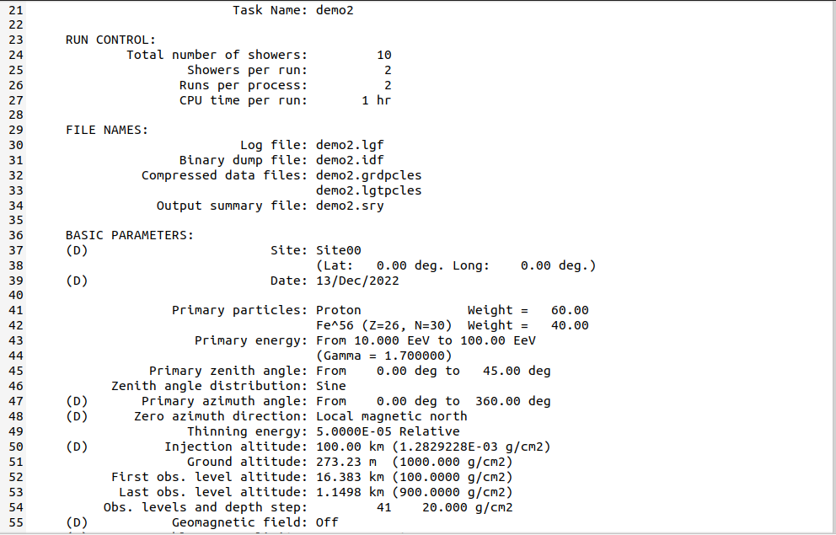
depth 大气深度
3.gedit demo2.lgf 查看模拟的运行参数

Slide 5
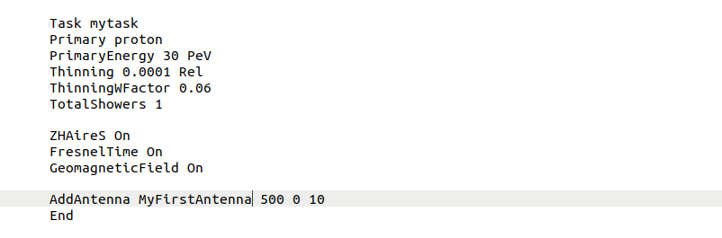
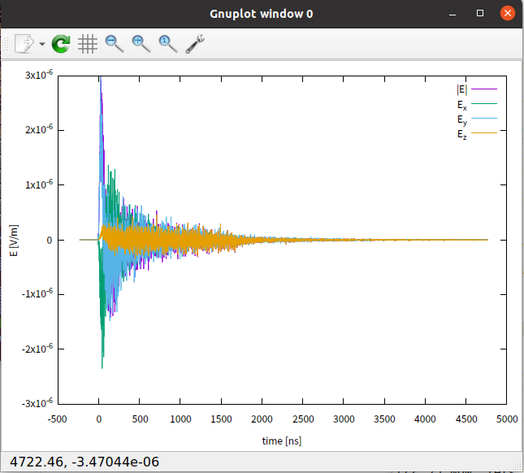
ZHAires
相比Aires多了AddAntenna MyFirstAntenna命令，其代表了天线的坐标
ZHAires On容许计算定义的天线位置处的电场
FrensetTime On 代表了电场随时间的演化
GeomagneticField On 代表了考虑地磁场的影响
作图：利用gnuplot，得到天线产生的电场

Slide 6
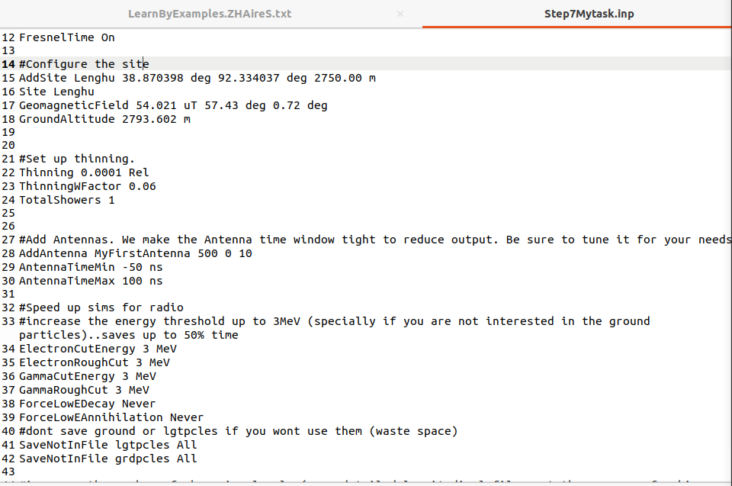
Step7mytask展现了一个更加完整的input文件

Slide 7
遇到的困难
部分参数的意义

